Slide 1

UNIVERSIDADE ESTADUAL DA PARAÍBA
PROFESSOR: RANIERI MELLO
GÊNEROS TEXTUAIS ACADÊMICOS ESCRITOS
(Esquema, Fichamento e Resumo)
Campina Grande – PB
Agosto de 2020

Slide 3
OBJETIVO GERAL
Apresentar os gêneros textuais escritos, focando única e exclusivamente em Esquema, Fichamento e Resumo: O que é, qual(ais) estrutura(s) e função(ões).

Slide 4
OBJETIVOS ESPECÍFICOS
Informar ao público, de uma maneira didática, os meios para o entendimento de gêneros textuais acadêmicos escritos e escrever gêneros acadêmicos tendo em vista que cada um dos gêneros apresentados aqui, o acompanharão ao longo de sua vida acadêmica.
Favorecer a leitura e escrita dos gêneros textuais acadêmicos escritos

Slide 5
GÊNEROS TEXTUAIS
“ESQUEMA”

Slide 6
CONCEITUAÇÃO
Esquema é a apresentação visual por meio de elementos gráficos como setas, quadros , fluxograma, organograma, asterístiscos, numerações... Obedecendo a ordem linear do texto. Início – meio – fim.
O gênero esquema funciona, portanto como uma estratégia de seleção de ideias centrais de um texto, seja oral, seja escrito. (PEREIRA & SILVA, s/d)
“ [...] corresponde, grosso modo, a uma radiografia do texto, pois nele aparece apenas o ‘esqueleto’, ou seja, as palavras-chave, sem necessidade de se apresentar frases redigidas” (ANDRADE, 2006, p. 26, grifo do autor).

Slide 7
UTILIDADE DE UM ESQUEMA
Sintetizar textos longos, para que qualquer pessoa entenda um texto sem que seja necessário lê-lo completamente outra vez.

Slide 8
CUIDADOS A SEREM TOMADOS AO SE ELABORAR UM ESQUEMA
Em primeiro lugar, um esquema deve conter a ideia principal de um texto ( ou de cada parágrafo). Com frases ou palavras que revelem o essencial.
Nunca modifique ou deturpe QUALQUER informação, nem dê sua opinião crítica. O esquema deve retratar fielmente o texto.
Divida o esquema em tópicos, itens e subitens, tal qual o texto original.
Colocar os títulos mais gerais numa margem e os subtítulos e divisões nas colunas subseqüentes e,assim, sucessivamente, caminhando da esquerda para a direita.
Utilizar o sistema de numeração progressiva (1, 1.1, 1.2, 1.2.1, 2 etc.) ou convencionar o uso de algarismos romanos, letras maiúsculas, minúsculas, números, etc., para indicar as divisões e subdivisões sucessivas.

Slide 9
CARACTERÍSTICAS DE UM ESQUEMA
1- Síntese das ideias principais de um texto organizada através de palavras-chaves, em torno das quais é possível adquirir grandes quantidades de conhecimentos.
2- A visualização de um esquema deve remeter o leitor aos principais pontos tidos como mais importantes.
3- O esquema assemelha-se a um esqueleto, não apresentando assim maiores preocupações com os elementos inerentes à construção textual.
4- O esqueleto permite ao leitor visualizar e destacar aquilo que é essencial.
5- No esquema podem ser utilizados diversos símbolos, como letras, números, setas, círculos etc.
6- Pode ser do tipo linear, quando apresenta a informação na horizontal e na vertical; piramidal, quando a informação está disposta em forma de pirâmide; e sistemático, quando as informações estão organizadas em forma de um quadro.

Slide 10
Síntese do que foi tido anteriormente
Leia o texto mais de uma vez;
Organize as ideias separando-as as principais das ideias secundárias. Estruture o esquema utilizando uma determinada forma.
Parta sempre da ideia principal, só após para seus detalhes ( se estes forem importantes).

Slide 11
EXEMPLO DE ESQUEMA
A História da Estatística

Slide 12
“(...) Introduzida aparentemente na Alemanha, em 1748, por Achenwall...encarada, atualmente, como uma ciência capaz de obter, sintetizar, prever e tirar inferências sobre dados.”
“(...) Ao longo da Idade Média e até ao século XVIII a estatística foi puramente descritiva, coexistindo duas escolas: escola descritiva alemã...e a escola dos matemáticos sociais.”
“(...) John Graunt,William Petty, e o astrónomo Edmond Halley são os principais representantes da escola inglesa,dando um novo impulso à estatística.”
“(...) Espera pelo desenvolvimento do cálculo das probabilidades... permitindo a formulação de conclusões com base em regras indutivas.”
“(...) Pode datar-se dos fins do século XIX o desenvolvimento da estatística matemática e suas aplicações.”

Slide 13
EXEMPLO DE ESQUEMA
Índices de obesidade no Brasil

Slide 14
ASSOCIAÇÃO BRASILEIRA PARA ESTUDO DA OBESIDADE E DA SÍNDROME METABÓLICA
Quase 60% dos brasileiros estão acima do peso.
Cerca de 82 milhões de pessoas apresentam o IMC igual ou maior do que 25 (sobrepeso ou obesidade).
Prevalência maior de excesso de peso no sexo feminino do que no sexo masculino.
Os dados mostram que a obesidade acomete um em cada cinco brasileiros de 18 anos ou mais.
O acumulo de gordura abdominal foi mais frequente no sexo feminino.
Os homens tiveram elevação em seus dados em relação a pressão arterial.
O excesso de gordura abdominal está associado ao risco de doenças cardiometabólicas

Slide 15
Associação Brasileira para estudo da obesidade e da Síndrome Metabólica
1.1 Quase 60% dos brasileiros estão acima do peso.
1.2 Cerca de 82 milhões de pessoas apresentam o IMC igual ou maior do que 25 (sobrepeso ou obesidade).
1.3 Prevalência maior de excesso de peso no sexo feminino do que no sexo masculino.
1.4 Os dados mostram que a obesidade acomete um em cada cinco brasileiros de 18 anos ou mais.
1.5 O acumulo de gordura abdominal foi mais frequente no sexo feminino.
1.6 Os homens tiveram elevação em seus dados em relação a pressão arterial.
1.7 O excesso de gordura abdominal está associado ao risco de doenças cardiometabólicas.

Slide 16

GÊNEROS TEXTUAIS
Fichamento

Slide 17
REGRAS ABNT
“(...)Um fichamento assim como qualquer trabalho acadêmico deve cumprir as normas da ABNT( Associação Brasileira de Normas Técnicas) agregados a uma linguagem formal e argumentos relevantes ao artigo ou texto analisado.” :
Destacar principais ideias centrais.
Citação comprovando o que realmente esta escrito – fichamento de citação.
Apresentado de acordo com texto original: Introdução, Desenvolvimento, Conclusão.

Slide 18
CONCEITUAÇÃO
Não é resumo, embora possa conter síntese do texto.
Não é Paráfrase, embora possa conter uma. Paráfrase: Manter a ideia original do texto, escrever segundo as regras gramaticais ou texto formal – usando um vocabulário próprio.
O fichamento é uma forma organizada de registrar as informações obtidas na leitura de um texto. É a elaboração de fichas de leitura com o intuito de registrar informações sobre livros, textos, artigos etc.

Slide 19
FICHAMENTO
Pode ser utilizado para:
Identificar as obras
Conhecer seu conteúdo
Fazer citações
Analisar o material
Auxiliar e embasar a produção de texto

Slide 20
TIPOS DE FICHAMENTO
Fichamento textual: é o que capta a estrutura do texto, percorrendo a sequência do pensamento do autor , destacando ideias principais e organizando-o em uma estrutura de fichamento.
Fichamento temático: reúne elementos relevantes (conceitos, fatos, ideias, informações) do conteúdo de um tema ou de uma área de estudo
Fichamento de comentário: consiste em apresentar as ideias centrais através de comentários acerca do que trata a obra.
Fichamento de citação: Segue a ordem linear do texto, faz uso das aspas e parênteses. Ex. “ ... Oihsaoihgfiohfgoihf” AUTOR, p., ano ou (...) ioifhobdifsghdvfvhvo, AUTOR, p. ano

Slide 21
FICHAS DE LEITURA
São fichas resultantes das leituras do pesquisador.
Objetivos:
Analisar material colhido na pesquisa (ficha analítica ou de comentário);
Fazer citação (ficha de transcrição);
Resumir uma obra ou parte dela (ficha de resumo).

Slide 22
Material utilizado
Podemos utilizar folhas de papel A4 dobradas ao meio ou em quatro partes iguais.
Também podemos comprar nas papelarias já padronizadas.
Cadernos A/Z
Arquivos de computadores.

Slide 23
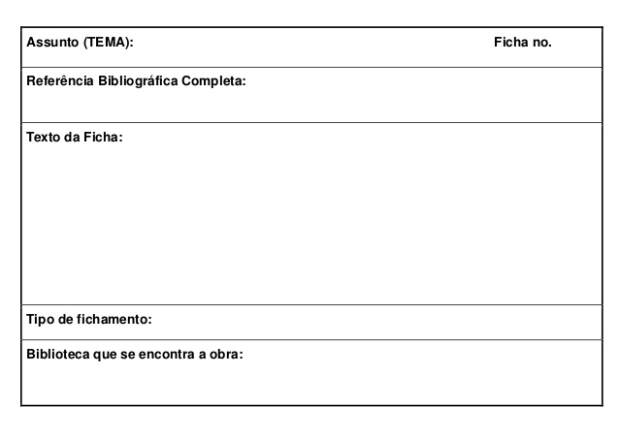
Modelo

Slide 24
FICHAMENTO DE RESUMO (1ª Exemplo)
Obesidade: Quase 60 % dos brasileiros estão acima do peso, revela IBGE.
OBESO – Associação brasileira para estudo da obesidade e a síndrome metabólica, ( IBGE, 21 de agosto de 2015)
O trabalho do site baseia-se em análise de dados coletados em relação a obesidade, em comparações de institutos ( IBGE E VIIGITTAL). Dados coletados entre 2013 e 2015. A informação contida no texto tem como objetivo alertar a população sobre o grande número de pessoas com excesso de peso, através de um estudo envolvendo faixa etária e sexo. Trabalhando com porcentagem, os autores mostram a verdadeira situação da saúde em relação a obesidade.

Slide 25
2ª exemplo
Estatística: Historia da estatística (site, portal educação)
Artigo de administração e gestão. Portal educação, artigo por colunista portal - educação – terça - feira, 29 de janeiro de 2013.
O texto em forma de artigo mostra a historia da estatística e seus significados desde o séc. XVIII. Com estrutura, o texto cita suas classificações e objetivos durante os anos citados em séculos ,especificando seu conteúdo de analise. O texto se preocupa em mostrar a historia e surgimento especificando principais responsáveis pelo desenvolvimento da estatística.

Slide 26
3º Exemplo
Incertezas sobre a Microcefalia 01
ZORZETTO, Ricardo. Incertezas sobre a microcefalia. Pesquisa Fapesp. ANO,Pag. 15 a 19.
O autor esclarece que o aumento dos casos de microcefalia pode não se dever ao aumento do zika vírus, mas sim a falta de dados anteriores ao seu aparecimento. Então, não há como saber a porcentagem dos casos de microcefalia que são relacionadas ao zika vírus, ou a desnutrição, a ingestão de álcool, o fumo durante a gravidez, entre outros. Tipo de Fichamento: Comentário. Local onde se encontra a obra

Slide 27
4º Exemplo
Transcrição: Aumento Atípico
ZORZETTO, Ricardo. Incertezas sobre a microcefalia. Pesquisa Fapesp. Pag. 15 a 19. ANO
‘‘Microcefalia é um termo de origem grega usado pelos médicos para designar uma condição em que as crianças nascem com a cabeça pequena demais para o seu tempo de gestação. (...) No caso do tamanho do crânio, os 32 centímetros adotados pelo ministério representam o ponto de corte (...) a cabeça dos bebês considerados saudáveis costuma medir algo em torno de 34,5 cm, segundo os dados da OMS.’’

Slide 28
5º Exemplo
Comentário: Criação do texto
ZORZETTO, Ricardo. Certezas sobre a miIncrocefalia. Pesquisa Fapesp. Pag. 15 a 19. ANO.
O texto é cansativo, se repete muito a mesma informação, como exemplo o ponto de corte de quando será considerado casos de microcefalia. O autor argumenta bem a falta de dados estatísticos que há sobre os casos, tentando mostrar que também podem ser, em alguns casos, apenas erros de relatório.

Slide 29
GÊNEROS TEXTUAIS
Resumo: O que é, qual estrutura, qual a função e tipos de resumo.

Slide 30
CONCEITUAÇÃO
O resumo, de acordo com a ABNT, é a “(...) apresentação concisa dos pontos relevantes de um texto, fornecendo uma visão rápida e clara do conteúdo e das conclusões do trabalho”. Autor, Ano, p.

Slide 31
FINALIDADE
O resumo tem por fim/por finalidade/objetivo difundir as principais informações contidas em artigos, livros, revistas, teses e textos diversos.

Slide 32
PROCEDIMENTOS
O autor, ao começar o resumo deve responder basicamente a duas perguntas:
Qual é o tema do texto?
O que o autor pretende demonstrar?
E deve-se ater as ideias principais do texto e sua articulação.

Slide 33
VANTAGENS DO RESUMO
Reduz o texto sem destruir-lhe o conteúdo essencial. Fidelidade ao texto fonte!
Favorece a retenção de informações essenciais.
Possibilita a participação ativa na aprendizagem.
Economiza o tempo de pesquisa.

Slide 34
NORMAS DE ELABORAÇÃO
Primeiramente, ler todo o texto, esclarecer dúvidas sobre o mesmo, sublinhar e anotar observações à sua margem direita.
Ser breve, objetivo e claro, ou seja, buscar relatar apenas a essência do texto.
Destacar as ideias principais e palavras-chaves do texto, objetivando uni-las de modo lógico, como se compusessem um telegrama.
Usar aspas e fazer referências completas quando transcrever literalmente as expressões do texto. AUTOR, Ano, PG
Ao final desse trabalho, juntar as informações mais importantes e os destaques do texto, procedendo ao resumo, em bloco único de ideias, o mais objetivamente possível.
Lembrar da coerência e coesão.

Slide 35
TIPOS DE RESUMO
Resumo indicativo: expõe uma visão geral do conteúdo do texto.
Resumo informativo: esse resumo expõe finalidade, metodologia, resultados e conclusões do texto resumido. Informa dados qualitativos e quantitativos da pesquisa.

Slide 36
ESTRUTURA
Assunto: tratado pelo autor.
Qual o objetivo que o autor do texto quer alcançar
Metodologia: esclarecer os métodos, técnicas utilizados pelo autor do texto.
Conclusões: expor os resultados alcançados.

Slide 37
EXEMPLO DE RESUMO
TEXTO ORIGINAL

Slide 38
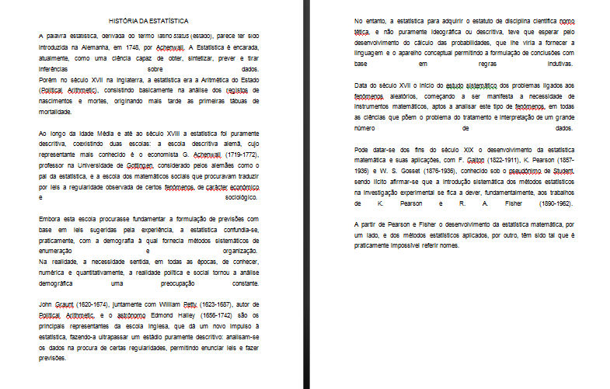

Slide 39
EXEMPLO DE RESUMO
TEXTO RESUMIDO

Slide 40
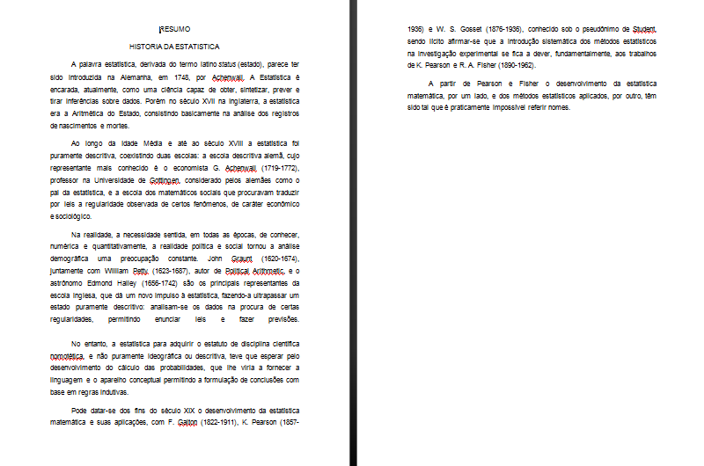

Slide 41
Características do Resumo | Características do Esquema
1- Sintetiza o texto preservando integralmente suas ideias. | 1- Síntese das ideias principais de um texto organizada através de palavras-chaves, em torno das quais é possível adquirir grandes quantidades de conhecimentos.
2- Preocupação com os elementos da textualidade inerentes à construção textual, como coerência e coesão e hierarquização das ideias do autor. | 2- A visualização de um esquema deve remeter o leitor aos principais pontos tidos como mais importantes.
3- Não é permitido, em um resumo, emitir comentários pessoais sobre o texto resumido. | 3- O esquema assemelha-se a um esqueleto, não apresentando assim maiores preocupações com os elementos inerentes à construção textual.
4- Variantes na estrutura do texto são permitidas quando não há a exigência de um resumo formal. | 4- O esqueleto permite ao leitor visualizar e destacar aquilo que é essencial.
5- Colar as ideias do autor não é permitido. Quando for necessário, que seja feito em forma de citação com os devidos créditos (autor, ano e página). | 5- No esquema podem ser utilizados diversos símbolos, como letras, números, setas, círculos etc.
6- Diferentemente do que acontece com o esquema, o resumo é formado por frases, orações, períodos que apresentam sentido completo, e não apenas tópicos. | 6- Pode ser do tipo linear, quando apresenta a informação na horizontal e na vertical; piramidal, quando a informação está disposta em forma de pirâmide; e sistemático, quando as informações estão organizadas em forma de um quadro.
7- É classificado em indicativo / descritivo, informativo analítico e “crítico.” | 7- Deve ter linguagem clara, concisa e objetiva.

Slide 42
CONCLUSÃO
Quando se trata de gêneros textuais escritos (Esquema, Fichamento, Resumo, Resenha.) se faz necessário entender que cada um deles tem uma finalidade específica, em que buscamos aqui, apresentar de forma clara e concisa quais funções e objetivos, que cada uma venha a ter respectivamente. Propondo assim, para fora do âmbito estudantil/acadêmico, o conhecimento de todos eles, tendo em vista que, assim como já foi citado, os gêneros citados anteriormente estarão presentes no transcorrer de nossas vidas acadêmicas.

Slide 43
REFERÊNCIAS BIBLIOGRÁFICAS
http://revistapesquisa.fapesp.br/2016/03/18/incertezas-sobre-a-microcefalia/ , acessado em 15/08/2016.
http://www.portaleducacao.com.br/administracao/artigos/30519/historia-da-estatistica. , acessado em 21/08/2016.
http://abeso.org.br/ , acessado em 28/08/2016.
http://www.icguedes.pro.br/fichamento-de-textos-e-artigos-como-fazer/ , acessado em 28/08/2016.
http://monografias.brasilescola.uol.com.br/regras-abnt/tipos-trabalhos-academicos-fichamento.htm , acessado em 28/08/2016.
https://prezi.com/wyzisbo9duw8/fichamento-regras-abnt/ , acessado em 28/08/2016. http://portugues.uol.com.br/redacao/o-esquema-resumo---fortes-aliados-diante-compreensao-textual-.html, acessado em 29/08/2016.

Slide 44
REFERÊNCIAS BIBLIOGRAFICAS
http://www.ead.uepb.edu.br/ava/arquivos/cursos/geografia/metodologia_cientifica/Met_Cie_A07_M_WEB_310708.pdf, acessado em 29/08/2016.
http://portugues.uol.com.br/redacao/o-esquema-resumo---fortes-aliados-diante-compreensao-textual-.html , acessado em 03/09/2016.
http://portugues.uol.com.br/redacao/o-esquema-resumo---fortes-aliados-diante-compreensao-textual-.html , acessado em 03/09/2016.
SILVA, Elizabeth Maria (Org). – Professora, como é que se faz? - Campina Grande: Bagagem, 2012.

